Slide 1


基于Transformer的渐进式
文言文机器翻译
汇报人：余彰恒 指导老师：葛季栋 时间：2024.05.16
Notes:
尊敬的各位老师，大家好，我是今天的汇报人余彰恒，我的毕业论文题目是《基于Transformer的渐进式文言文机器翻译》，本篇论文是在葛季栋老师的细心指导下完成的，首先十分感谢葛老师长期以来对我的精心指导，同时也对各位评审老师不辞辛苦参加论文审阅和答辩表示感谢。

Slide 2
CONTENT
目录
01
研究背景与意义
02
研究思路与实现
03
04
实验探究与分析
工作总结与展望
Notes:
今天我将从”研究背景与意义“、”研究思路与实现“、”实验探究与分析“、”工作总结与展望“四个方面对我的硕士毕业论文工作进行简单的陈述。

Slide 3




01
研究背景与意义
Notes:
一、研究背景与意义

Slide 4

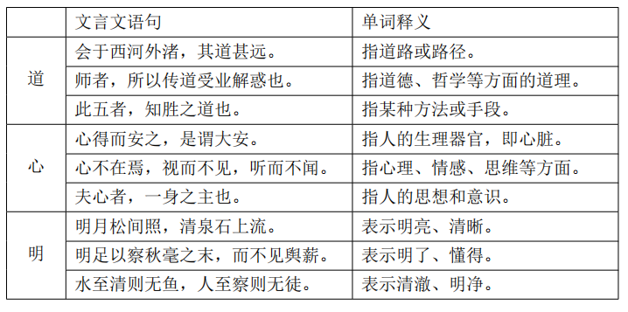
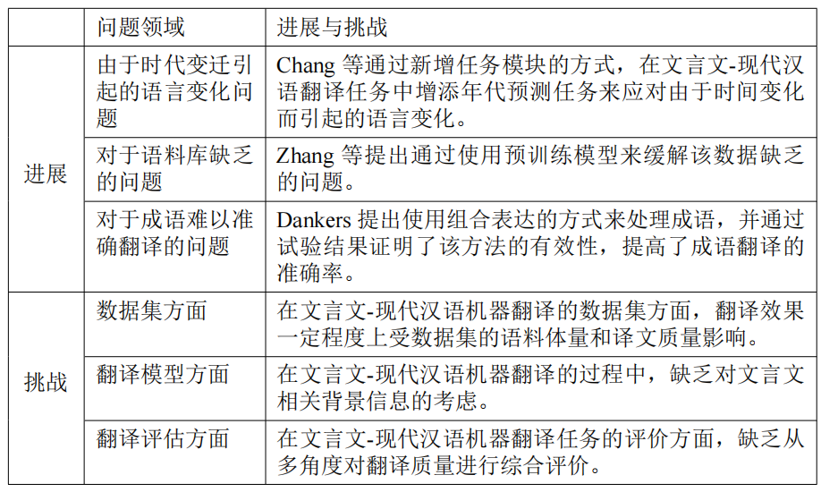
研究背景与意义
图1-1：文言文一词多义
图1-2：现有的进展和存在的挑战
借助现代化技术赋能文言文-现代汉语翻译任务尤为重要。由于文言文与现代汉语具备特殊性，对于文言文-现代汉语机器翻译技术的研究仍然发展缓慢。
针对现有的挑战，构建适合自己任务的数据集，设计融合背景信息的渐进式机器翻译模型，并构建多角度的评价指标，以此更好地实现自己的任务目标和实验探究。
Notes:
文言文作为中华文化和先贤智慧的重要载体，在中华民族前进道路上有着至关重要的作用，而人工翻译所有文言文古籍需要耗费大量的人力物力，因此，借助现代化技术赋能文言文-现代汉语翻译任务尤为重要。
如图1-1和1-2所示，通过分析目前国内外对于文言文-现代汉语机器翻译的相关研究和难点，我们发现文言文-现代汉语机器翻译任务在数据集、翻译模型、翻译评估三方面存在着一定的挑战。
本文的研究也是针对以上挑战，构建适合自己任务的数据集，设计融合背景信息的渐进式机器翻译模型，并构建多角度的评价指标，以此更好地实现自己的任务目标和实验探究。

Slide 5
02
研究思路与实现
Notes:
二、研究思路与实现

Slide 6
数据集构建
文言文-现代汉语数据集（2080500 条文言文-现代汉语平行语句对）
我们收集了现有的类别丰富的古文-现代汉语数据集，自己通过爬虫技术爬取了各种主题的古诗-现代汉语数据集，并对获取的两份数据集进行了如句子对齐等数据预处理，经过筛选和合并构建了我们自己的文言文-现代汉语数据集，该数据集可用于我们第一阶段任务的基础性机器翻译任务中。
背景简述数据集（21160 条结构化的背景数据）
我们通过一些包含古代人物、古代故事的背景知识网站，使用爬虫技术爬取了许多背景知识，主要包括人物背景和典故背景，构建了我们的背景简述数据集，该数据集可以通过一定的改进，用于我们第二阶段任务中的背景信息提取模块。
译文优化数据集（20000 条文言文-优化译文平行语句对）
为了提升我们参考译文的文采，我们对部分原始参考译文进行了改写，通过提问的方式借助 gpt 接口进行改写，并筛选改写前后语义相似度 95% 以上的数据，构建我们的译文优化数据集，该数据集可用于我们第二阶段任务中的提升生成文本文采的模块。
Notes:
在数据集的构建方面，我们通过爬虫技术获取网络公开语料，并借助现有大模型，经过筛选以及数据处理，构建了“文言文-现代汉语数据集”、“背景简述数据集”、“译文优化数据集”这 3 个数据集，用于我们渐进式机器翻译模型的两个阶段的任务中。

Slide 7
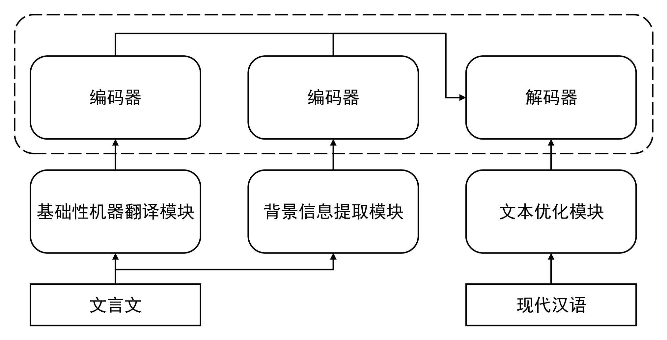
研究思路与实现——整体设计
图2-1：整体设计
模拟人工翻译的渐进式翻译思想：先根据自己储备的知识进行基础性翻译，然后结合提供的特殊信息，如特殊的字词翻译和文言文背景信息等，进行进一步的更全面的翻译，最后再考虑优化自己的翻译语言。
Notes:
如图2-1所示，本文的整体设计思路是模拟人工翻译的渐进式翻译思想，即先根据自己储备的知识进行基础性翻译，然后结合提供的特殊信息，进行进一步的更全面的翻译，最后再考虑优化自己的翻译语言。
因此整体设计主要由“第一阶段模型设计”和“第二阶段模型设计”两个步骤组成。

Slide 8
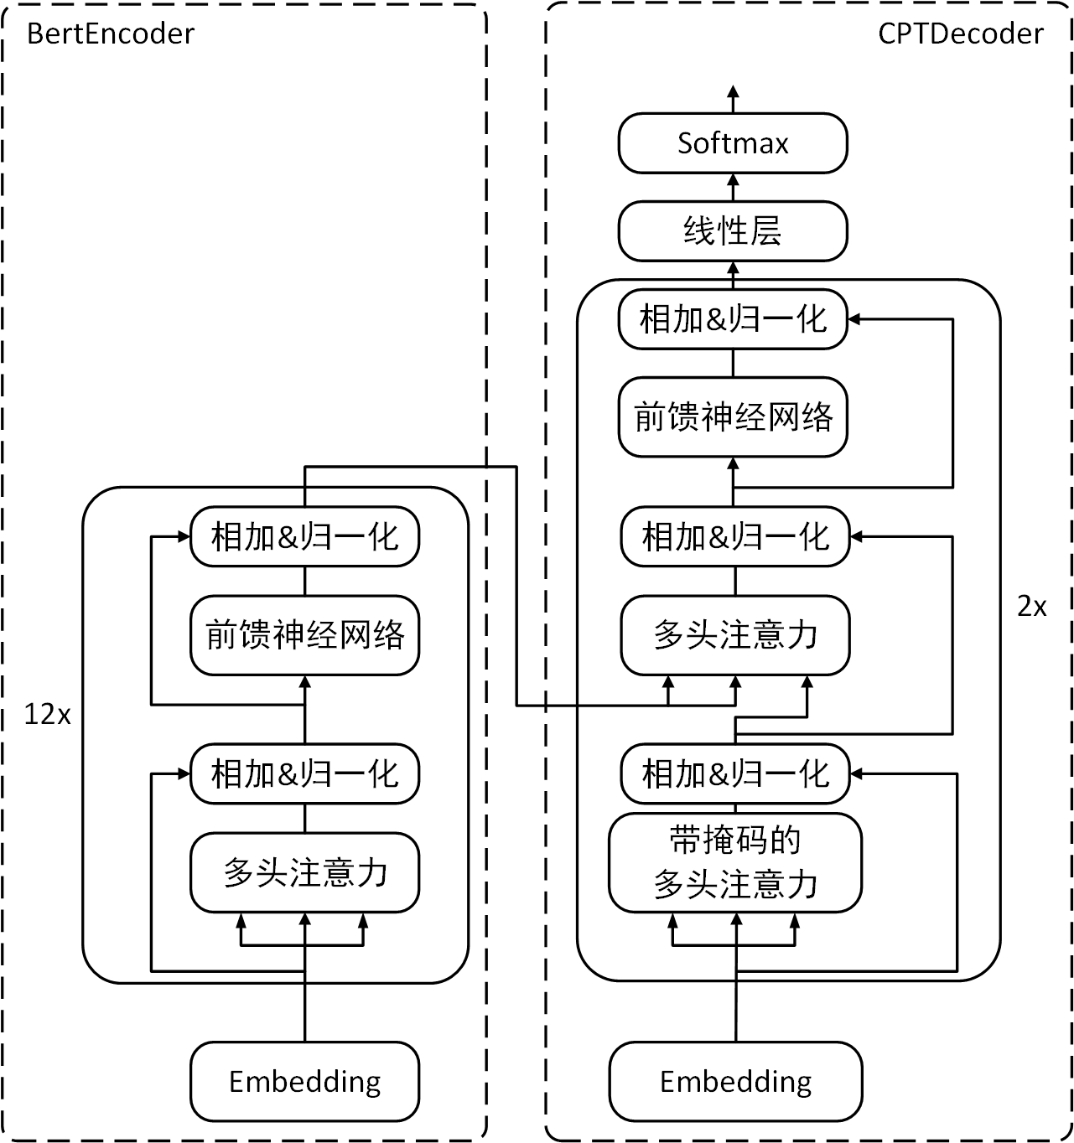
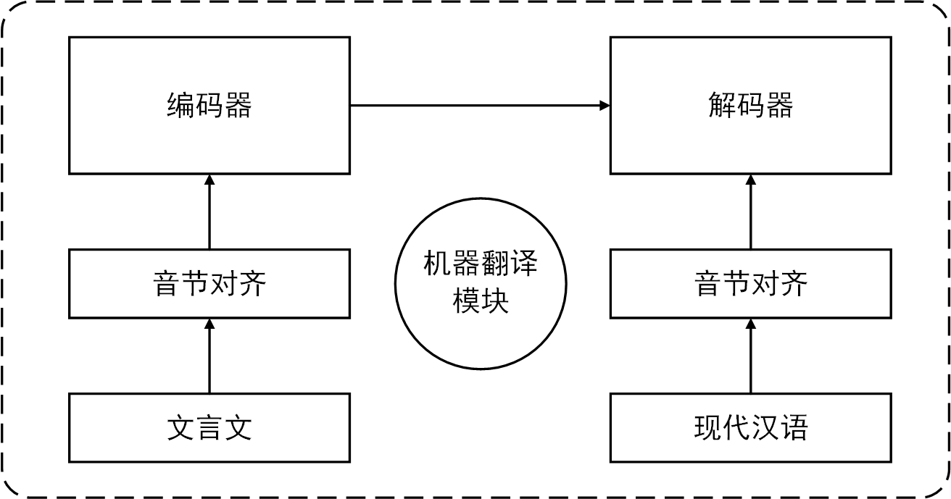
研究思路与实现——第一阶段模型设计
图2-2：第一阶段模型设计
图2-3：第一阶段模型架构
在第一阶段模型的设计中，主要由两个部份构成，一个是音节对齐，即文言文的单音节与现代汉语的双音节进行对齐；另一个则是，以编码器-解码器的架构进行模型的训练。
Notes:
我们的“第一阶段模型设计”主要负责模拟人工翻译思想中的“根据储备知识进行基础型翻译”这一行为。

Slide 9
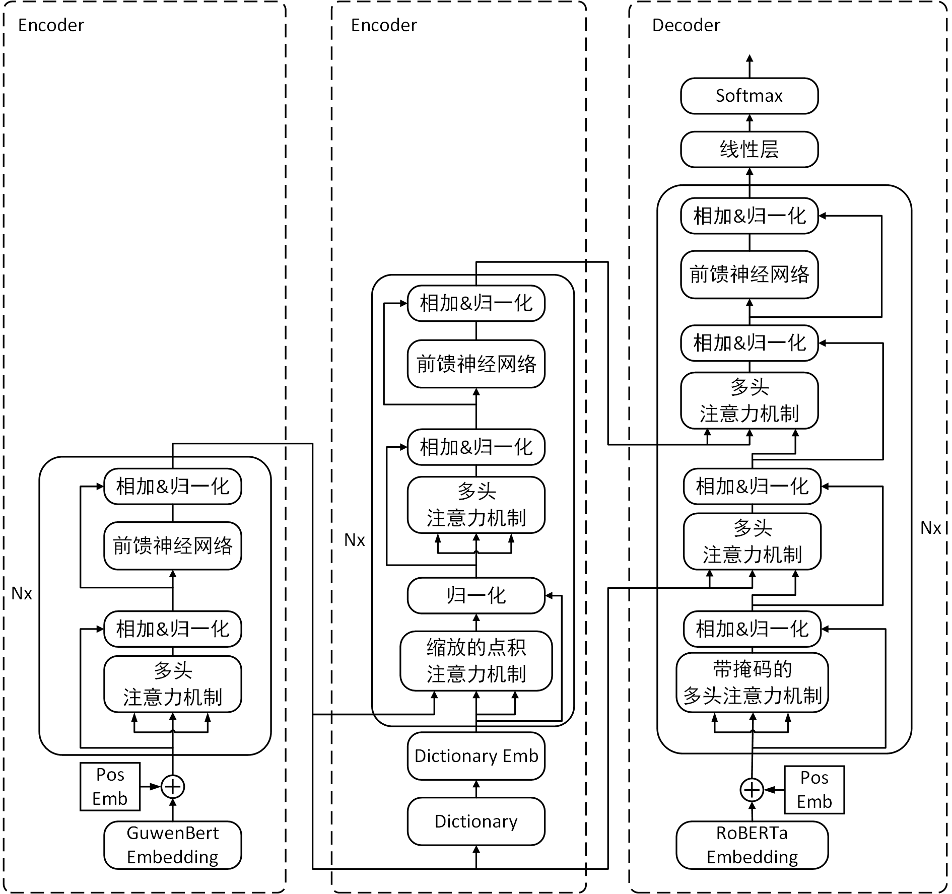
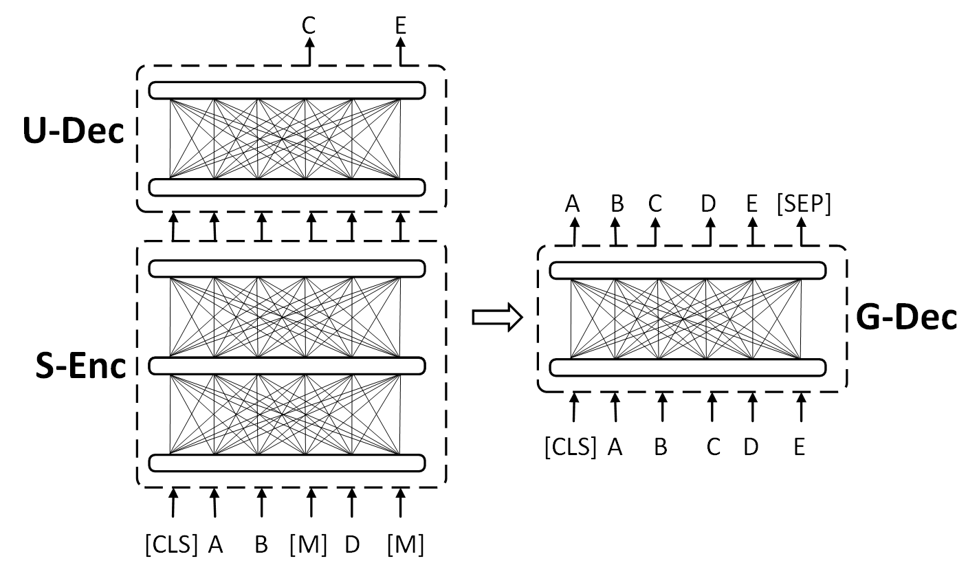
研究思路与实现——第一阶段模型设计
图2-4：刘等人的句子级翻译模型整体架构图
图2-5：CPT 结构图
对于音节对齐，使用通过大量语料数据进行多任务训练的预训练模型来获取文言文-现代汉语之间的特征联系。对于模型架构，使用了兼顾 NLU任务和 NLG 任务的中文非平衡 Transformer 结构CPT来进行模型的训练。
Notes:
对于音节对齐，也即获取文言文-现代汉语特征联系任务，我们对比了如图2-4所示的“使用 GuwenBert 和 RoBERTa 分别对文言文和现代汉语进行表征以此来对齐音节”和“使用预训练模型学习获取文言文-现代汉语的特征联系”这两种方式的优缺点，选择使用通过大量语料数据进行多任务训练的预训练模型来获取文言文-现代汉语之间的特征联系。对于模型架构，我们使用了兼顾 NLU任务和 NLG 任务的中文非平衡 Transformer 结构CPT来进行模型的训练。

Slide 10
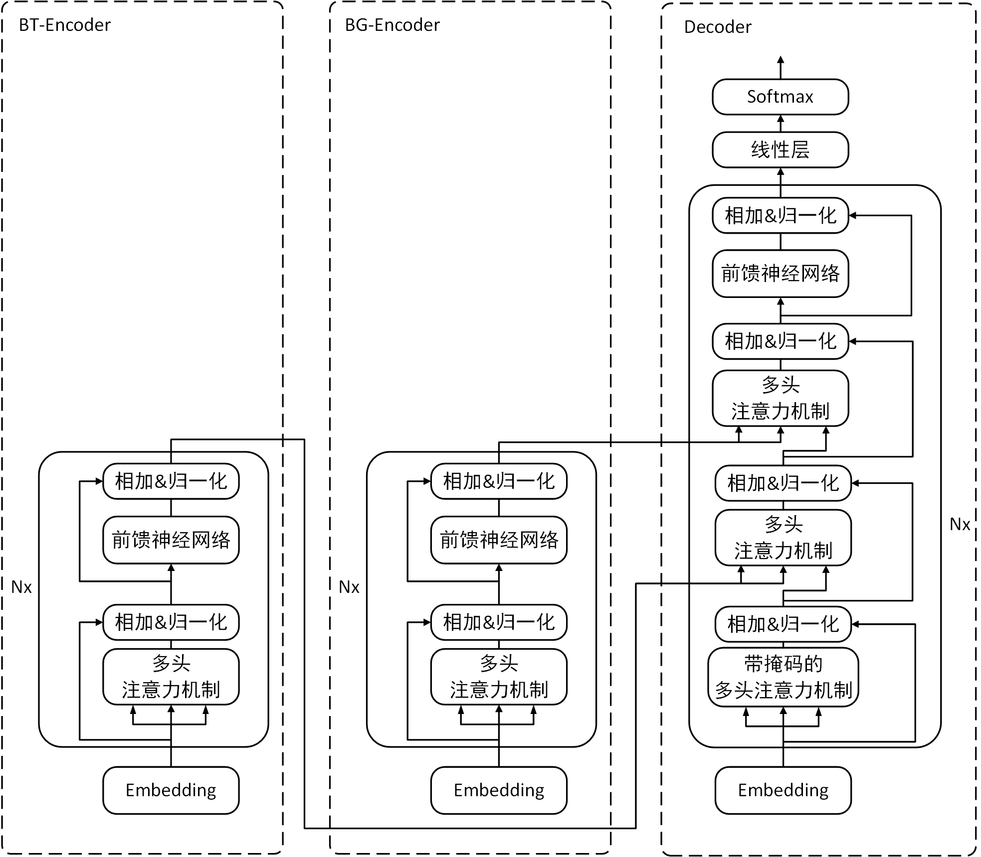
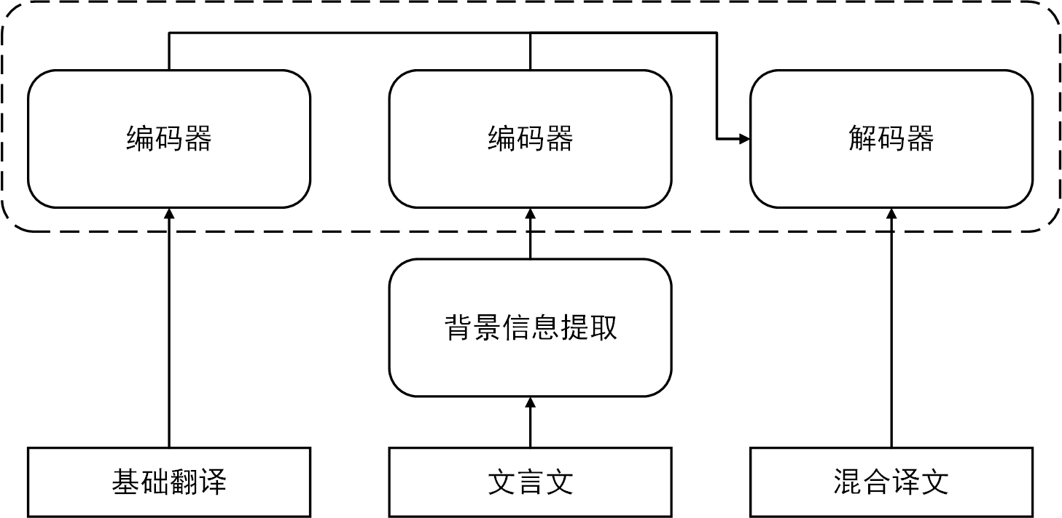
研究思路与实现——第二阶段模型设计
图2-6：第二阶段模型设计
图2-7：第二阶段模型架构
在第二阶段模型的设计中，主要由两个部分构成，一个是背景信息的提取，其主要任务是进行背景实体识别，再根据背景实体识别的结果进行字典查询，提取出背景信息；另一个则是以编码器-编码器-解码器的架构进行模型的训练。
Notes:
我们的“第二阶段模型设计”则是在前者基础性翻译的基础上进行优化，负责模拟“结合特殊信息进行进一步翻译”和“优化翻译的语言”这两个行为。
在第二阶段模型的设计中，主要由两个部分构成，一个是背景信息的提取；另一个则是以编码器-编码器-解码器的架构进行模型的训练。

Slide 11
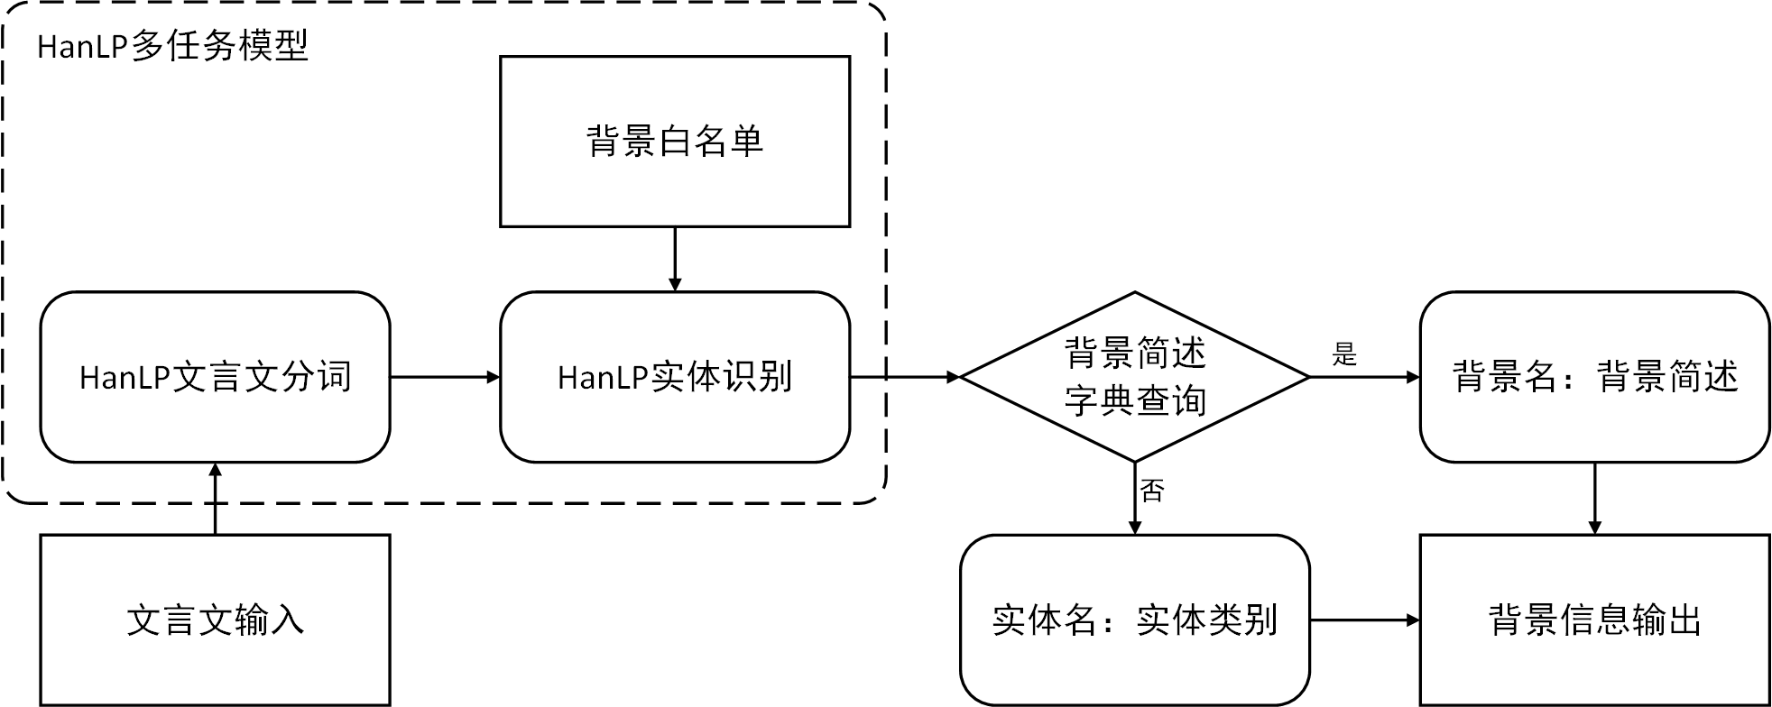
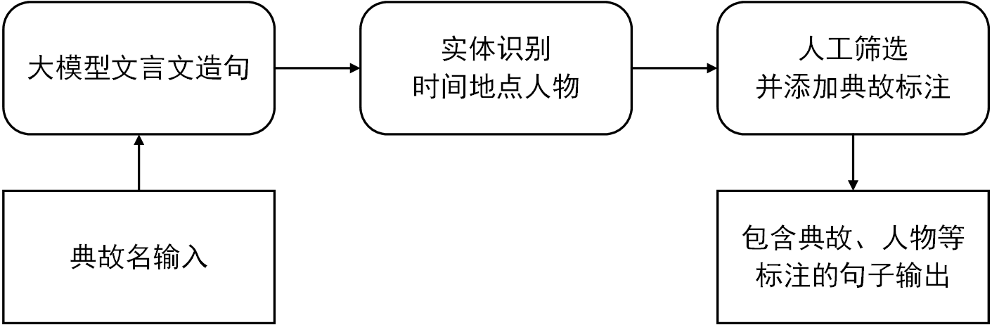
研究思路与实现——背景信息提取设计
图2-8：包含典故标注的命名实体识别数据集构建流程
图2-9：背景信息提取实现流程
将收集的背景简述数据集中的键值，即背景名（包括典故名和部分人名），作为我们文言文命名实体识别模型的白名单字典的键值，对输入的文言文分词后进行识别，优先识别白名单字典中的内容，对于识别出来的实体，进行背景简述数据集（即背景简述字典）的查询，并根据查询结果进行相应格式的输出。
Notes:
在第二阶段模型设计中，为了融入背景信息，我们进行了背景信息提取的设计，将收集的背景简述数据集中的键值，即背景名（包括典故名和部分人名），作为我们文言文命名实体识别模型的白名单字典的键值，对输入的文言文分词后进行识别，优先识别白名单字典中的内容，对于识别出来的实体，进行背景简述数据集（即背景简述字典）的查询，并根据查询结果进行相应格式的输出。

Slide 12
03
实验探究与分析
Notes:
三、实验探究与分析

Slide 13
实验探究与分析——评价指标构建
信
文言文-现代汉语翻译“信”指标强调信息的忠实度，表示信息传递的可靠性和真实性，所以我们认为语义相似性能很好地作为“信”的指标。在本文的“信”的指标方面，我们使用基于 bert-base-chinese 预训练模型的 BertScore 来进行评估，通过深层理解参考译文和推理译文中的语义，并计算参考译文和推理译文的语义相似性分数。
达
只有通顺连贯的表达，才能使读者顺利理解文本语句的含义。因此“达”也是评判文言文-现代汉语翻译质量的一个重要指标。对于“达”方面，我们借鉴了 LSA 的思路（通过比较高维语义空间中 2 个相邻文本片段的向量，来评估连贯性），以句子中相邻单词的相似度来代表句子的连贯性，将语句中相邻词语的语义相似度，作为评估文本语句通顺连贯的指标。
雅
在文言文的人工翻译中，还需要考虑翻译文本的雅致程度。一个雅致的翻译可以提升读者对文本的理解和欣赏，并且更好地传达原作品的美感和深度。我们通过对词汇类型占比率和词汇信息熵进行计算，并训练文采评估模型，对“词汇丰富性”和“文采评估”的综合考量，得到我们对“雅”指标的评价。
Notes:
在实验评价指标方面，现有的机器翻译指标，大多都是对于“信”进行评估，很少有对于“达”和“雅”的评估，因此我们对比分析了现有的某些指标对于我们任务评估的局限之处，最终决定对于“信”的指标，采用基于预训练模型的 BERTScore进行语义相似度评估；对于“达”的指标，借鉴LSA的思路，以句子中相邻单词的相似度来代表句子的连贯性从而进行评估；对于“雅”的指标，则是兼顾句子的词汇丰富性和句子的文采进行评估。

Slide 14
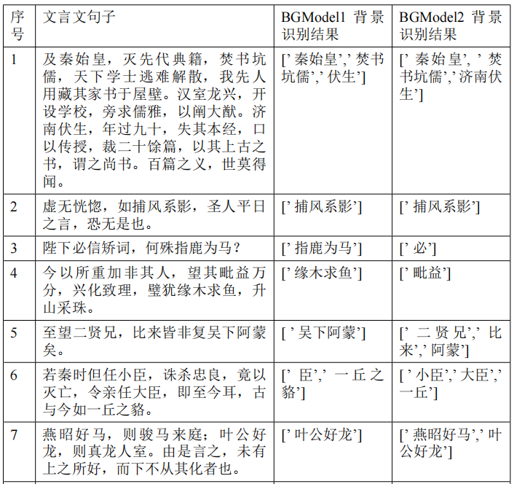
实验探究与分析——背景实体识别对比试验
BGModel1：使用典故白名单机制训练所得到的模型。
BGModel2：使用带有典故标注的数据集进行文言文命名实体识别训练得到的模型。
结论：BGModel2 优秀的识别效果十分依赖输入句子的结构，在大部分情况下识别效果差于 BGModel1。因此使用 BGModel1进行背景实体识别，是一个更好的方式。
分析：我们认为主要是因为典故并不具有某种特殊的结构，其往往是源于古代故事，与词汇本身的字面义和结构关系不大，是一种人为赋予含义的词语。典故在句子中的位置与语法结构也不存在较强的相关性，所以通过模型学习潜在的句子结构信息、语法信息等，推理出来的结果，经常是“假阳性”表现，传递了大量错误的干扰信息给下游任务，导致下游任务的表现效果不佳。
图3-1：识别结果对比
Notes:
背景实体识别对比试验。如图所示，对比 两模型的识别效果，我们认为使用白名单机制训练所得到的模型 BGModel1进行背景实体识别，是一个更好的方式。对此，我们认为主要原因是典故并不具有某种特殊的结构，其往往是一种人为赋予含义的词语。典故在句子中的位置与语法结构也不存在较强的相关性，所以通过模型学习潜在的句子结构信息等，推理出来的结果，经常是“假阳性”表现，传递了大量错误的干扰信息给下游任务，导致下游任务的表现效果不佳。

Slide 15
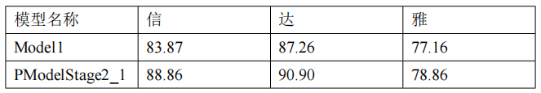
实验探究与分析——单阶段模型与两阶段模型的对比实验
图3-2：单阶段模型和两阶段模型翻译效果对比
Model1：单阶段融合背景信息所得的模型。
PModelStage2_1：在第一个阶段主做翻译任务，在第二个阶段融合背景信息所得的模型。
分析：可以看出 Model1 模型在整个 Encoder 端的理解文本能力有所下降，我们认为主要原因是Model1 融合背景虽然结构简便，但是在其模型架构内任务并不清晰，传递到Decoder 端的信息既有文言文的编码信息，又有现代文的编码信息，这对于整个 Encoder 端学习输入信息的潜在特征造成了不少困扰，导致整个模型学习文言文与现代汉语的对应关系的能力出现下降。
Notes:
单阶段模型与两阶段模型的对比实验。如图所示，我们的两阶段融合背景信息的模型效果更好，我们通过分析认为单阶段融合背景信息的模型Model1在整个 Encoder 端的理解文本能力有所下降，我们认为主要原因是Model1 融合背景虽然结构简便，但是在其模型架构内任务并不清晰，传递到Decoder 端的信息既有文言文的编码信息，又有现代文的编码信息，这对于整个 Encoder 端学习输入信息的潜在特征造成了不少困扰，导致整个模型学习文言文与现代汉语的对应关系的能力出现下降。

Slide 16
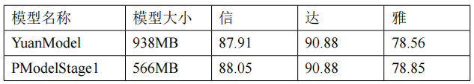
实验探究与分析——基础性机器翻译模型与现有模型的对比实验
图3-3：我们基础性机器翻译模型与现有开源模型翻译效果对比
YuanModel：一个名叫“渊”的文言文翻译器。
PModelStage1：第一阶段基础性翻译阶段训练所得的模型。
分析：我们的PModelStage1模型从“信”、“达”、“雅”三方面来看虽然只是略优于 YuanModel 模型，但是我们的 PModelStage1 模型大小比 YuanModel 模型小很多，推理速度是 YuanModel 的 2-3 倍。更快的推理速度，得益于我们模型架构是个非平衡的 Transformer 结构，其更少层次的解码器，在保证效果的同时，加快了推理速度。
Notes:
基础性机器翻译模型与现有模型的对比实验。如图所示，我们的PModelStage1模型从“信”、“达”、“雅”三个方面来看虽然只是略优于 YuanModel 模型，但是我们的 PModelStage1 模型大小比 YuanModel 模型小很多，推理速度是 YuanModel 的 2-3 倍。更快的推理速度，得益于我们模型架构是个非平衡的 Transformer 结构，其更少层次的解码器，在保证效果的同时，加快了推理速度。

Slide 17
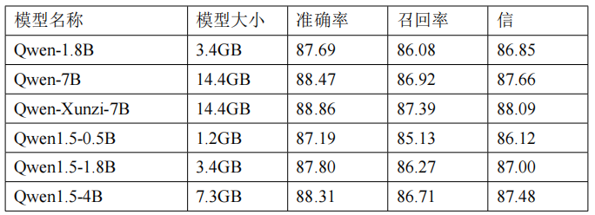
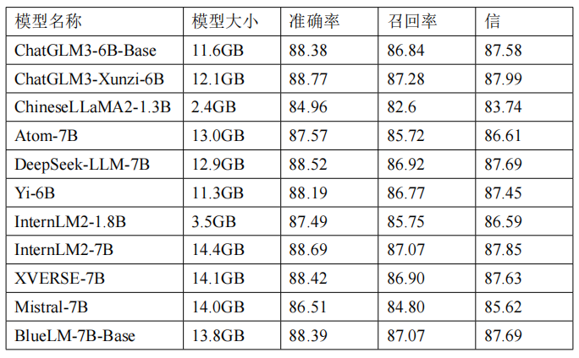
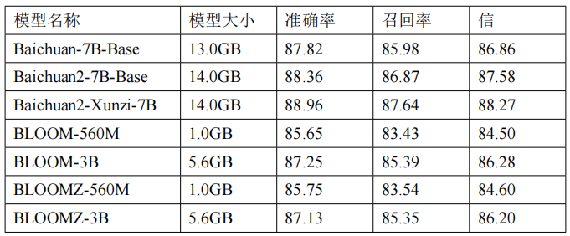
实验探究与分析——渐进式机器翻译模型与微调大模型的对比实验
图3-4：Qwen 系列大模型训练效果对比
图3-6：ChatGLM 及其他系列大模型训练效果对比
分析：大模型在“文言文-现代汉语”翻译任务上，通过微调，整体上都能取得较好的效果，且“信”指标的表现效果与模型的大小大致成正相关趋势。其中，“-Xunzi-”大模型表现最好。
图3-5：Baichuan 和 BLOOM 系列大模型训练效果对比
Notes:
渐进式机器翻译模型与微调大模型的对比实验。如图所示，大模型在“文言文-现代汉语”翻译任务上，通过微调，整体上都能取得较好的效果，且“信”指标的表现效果与模型的大小大致成正相关趋势。其中，“-Xunzi-”大模型表现最好。

Slide 18
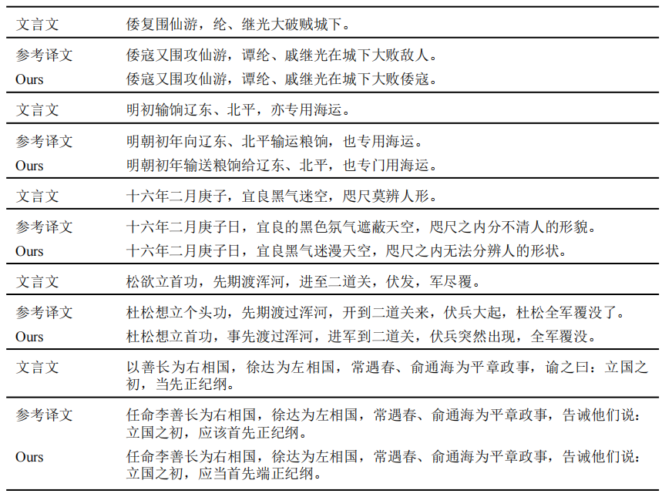
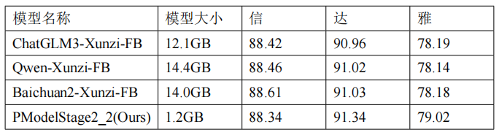
实验探究与分析——渐进式机器翻译模型与微调大模型的对比实验
图3-8：渐进式机器翻译模型与大模型翻译效果对比
分析：我们的模型 PModelStage2_2 在“信”、“达”、“雅”三个指标上与大模型的表现效果相近（“信”的表现效果略差于大模型，“达”和“雅”的表现效果略优于大模型），但是我们的模型所占空间更小，在相近的表现效果上，有着更快的推理速度。
图3-7：文言文-现代汉语翻译示例
Notes:
如图所示，我们的模型 PModelStage2_2 在“信”、“达”、“雅”三个指标上与大模型的表现效果相近（“信”的表现效果略差于大模型，“达”和“雅”的表现效果略优于大模型），但是我们的模型所占空间更小，在相近的表现效果上，有着更快的推理速度。

Slide 19
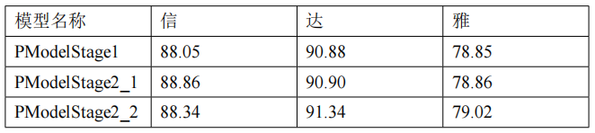
实验探究与分析——消融实验
图3-9：消融实验
PModelStage1模型：是在第一阶段基础性翻译阶段训练所得的模型。
PModelStage2_1模型：是在第二阶段融合了背景信息，但未使用改写优化的译文进行训练所得的模型。
PModelStage2_2模型：是融合了背景信息以及优化译文训练所得的模型。
分析：通过在第二个阶段增加背景信息的融合，能够使“信”的指标提升（PModelStage2_1 相比PModelStage1 在“信”的指标上增加了 0.81），但是在流畅度和文采雅致方面没有很大提升；通过在前面融合背景信息的基础上，在数据集中增添部份优化的译文进行训练，虽然损失了一定的“信”指标（PModelStage2_2 相比 PModelStage2_1 在“信”的指标上下降了 0.52），但是在流畅度和文采雅致方面有所提升（PModelStage2_2 相比PModelStage2_1 在“达”和“雅”的指标上分别提升了 0.44 和 0.16）。
Notes:
消融实验。如图所示，通过在第二个阶段增加背景信息的融合，能够使“信”的指标提升；在数据集中增添部份优化的译文进行训练，虽然损失了一定的“信”指标，但是在流畅度和文采雅致方面有所提升。对此我们分析认为：通过背景信息的融入，能够给模型带来一些更深层次的理解，因此在“信”的指标上有所提升，我们是使用现有的大模型通过提问的方式让其为我们生成更具文采的译文，这种方式必然会在一定程度上损失原参考译文的本意，因此通过这种方式训练的模型在提升”达“和”雅“的同时，在“信”的指标表现上有所下降。

Slide 20
04
工作总结与展望
Notes:
四、工作总结与展望

Slide 21
工作总结与展望
在数据集构建方面：我们通过爬虫技术获取网络公开语料，并借助现有大模型，经过筛选以及数据处理，构建了“文言文-现代汉语数据集”（2080500 条文言文-现代汉语平行语句对）、“背景简述数据集”（21160 条结构化的背景数据）、“译文优化数据集”（20000 条文言文-优化译文平行语句对）这 3 个高质量数据集。
在渐进式机器翻译模型的第一阶段：我们通过预训练模型获取文言文与现代汉语之间的特征联系，提出使用基于预训练的非平衡 Transformer 模型进行训练，以此来模拟人工翻译思维中“根据储备知识进行基础性翻译”的步骤，取得了优秀的表现效果。
在渐进式机器翻译模型的第二阶段：我们提出使用编码器-编码器-解码器的结构，在基础性翻译的基础上融入背景信息和优化译文，以此来模拟人工翻译思维中“结合特殊信息进一步翻译”和“优化自己的翻译语言”的步骤，进一步优化了模型的翻译效果。
在评价指标方面：我们根据任务特性因地制宜采用了融入预训练模型的质量估计方法，提出并构建了“信”、“达”、“雅”评价指标，为翻译质量评估提供了更完整的视角。
Notes:
总的来说，针对文言文-现代汉语的机器翻译任务研究，我们首先构建了 3 个与文言文-现代汉语机器翻译任务相关的数据集，然后模拟人工翻译的渐进式思考过程，进行两阶段模型的训练任务，最后在已有的“信”的指标基础上，提出了“达”和“雅”的评价指标，构建了一个综合全面的评价指标体系，有助于我们从多角度来评估模型的翻译质量。

Slide 22
工作总结与展望
提升平行语料中参考译文的质量：大部分平行语料中的译文都是基础性翻译，缺乏高质量的译文，我们可以请专业翻译人员进行“信”、“达”、“雅”的高质量人工翻译，多角度提升参考译文的质量，让模型学到更好的表达方式，进而提升翻译的效果。
增强模型背景信息提取的能力：
在本课题中白名单信息量的有限性限制了模型的提取能力，我们可以进一步针对背景信息提取任务设计模型去学习大量文言文语料，对无法从字典中提取出信息的背景，采用互联网搜索或大模型提问的方式调用相关接口来获得背景信息，从而扩充背景信息库。
探索篇章级翻译：
本文所做的研究是基于句子级的机器翻译，而篇章级机器翻译并不能看作是句子级机器翻译的简单拼接，其对于上下文内容以及背景信息有着更强的依赖性，可以尝试修改模型的部分结构以及调整训练参数，增强模型对大量语句的学习能力和处理能力。
Notes:
展望，对于文言文-现代汉语的机器翻译任务，我认为还可以从以下三个方面的进行探索，一是，提升平行语料中参考译文的质量，能让模型学到更好的表达方式，进而提升翻译的效果；二是，扩充背景信息库来增强模型背景信息提取的能力；三是，在做好句子级别翻译的基础上，可以继续探索篇章级翻译。

Slide 23
敬请批评指正
指导老师：葛季栋 汇报人：余彰恒 时间：2024.05.16
Notes:
最后，我的汇报到此结束，谢谢各位老师，敬请各位评委老师批评指正。

